Slide 1


ĐÁNH GIÁ XẾP HẠNG THEO BẢNG QS ASIA RANKING
GIẢI PHÁP VÀ KẾ HOẠCH THỰC HIỆN
(Mục tiêu top 500 Châu Á)
Nghệ An, 11/2024
Notes:
1

Slide 2
Nội dung
I. ĐÁNH GIÁ XẾP HẠNG THEO BẢNG QS ASIA RANKING
  Giới thiệu về QS Asia Ranking
  Xếp hạng các trường đại học ở Việt Nam
  Đối sánh các chỉ số của Trường Đại học Vinh
  Kiến nghị và giải pháp
II. KẾ HOẠCH TRIỂN KHAI XẾP HẠNG Ở ĐẠI HỌC VINH
III. KẾT LUẬN
2

Slide 3



1. Giới thiệu về QS Asia Ranking
1.1. Tổng quan về các bảng xếp hạng đại học
Bảng xếp hạng THE (Times Higher Education)
Bảng xếp hạng QS (Quacquarelli Symonds)
Bảng xếp hạng ARWU (Academic Ranking of World Universities)
Bảng xếp hạng US New & World Report

Slide 4
1. Giới thiệu về QS Asia Ranking
1.2. Tổng quan về Bảng xếp hạng QS
Phương pháp xếp hạng
  QS sử dụng các tiêu chí với trọng số khác nhau để đánh giá các trường đại học
  Một số tiêu chí chính: Sự nổi tiếng của trường; Tầm ảnh hưởng nghiên cứu; Số lượng giảng viên và sinh viên quốc tế; Tỷ lệ giảng viên trên sinh viên; Công nghệ và hạ tầng vật chất; Thành tích nghiên cứu…
Các bảng xếp hạng trong QS
  Bảng xếp hạng Đại học Thế giới QS (QS World University Rankings)
  Bảng xếp hạng theo ngành học (QS World University Rankings by Subject)
  Bảng xếp hạng theo khu vực (QS University Rankings by Region): Khu vực Ả Rập, Châu Á, Trung và Đông Âu, Trung Á, và Châu Mỹ Latinh.

Slide 5
1. Giới thiệu về QS Asia Ranking
1.2. Tổng quan về Bảng xếp hạng QS
Ưu điểm
  Cung cấp một bức tranh toàn cảnh về chất lượng giáo dục của các trường đại học
  Giúp sinh viên so sánh và lựa chọn trường đại học phù hợp
  Góp phần thúc đẩy các trường đại học nâng cao chất lượng giáo dục và nghiên cứu
Hạn chế
  Phương pháp xếp hạng có thể bị ảnh hưởng bởi tính chủ quan và thiếu dữ liệu từ một số quốc gia
  Bảng xếp hạng chỉ cung cấp một góc nhìn về chất lượng giáo dục, không đánh giá đầy đủ tất cả các yếu tố quan trọng

Slide 6
1. Giới thiệu về QS Asia Ranking
1.3. Các chỉ số đánh giá xếp hạng trong QS Asia Ranking
  Hai chỉ số phải khảo sát (survey): Danh tiếng học thuật và Danh tiếng người học

Slide 7
2. Xếp hạng các trường đại học ở VN theo QS Asia Ranking
2.1. Các chỉ số của các trường được xếp hạng
Chỉ số Danh tiếng học thuật (30%) và Danh tiếng người học (20%)
Notes:
Hầu như các trường đều rank 251+
Duy Tân rank cao hơn

Slide 8
2. Xếp hạng các trường đại học ở VN theo QS Asia Ranking
2.1. Các chỉ số của các trường được xếp hạng
Chỉ số Tỷ lệ giảng viên/sinh viên (10%) và Tỷ lệ giảng viên tiến sĩ (5%)
Notes:
- Các trường đều có rank giống nhau 301+

Slide 9
2. Xếp hạng các trường đại học ở VN theo QS Asia Ranking
2.1. Các chỉ số của các trường được xếp hạng
Chỉ số Bài báo/giảng viên (5%) và Số lượng trích dẫn/bài báo (10%)
Notes:
- Các trường đều có rank 301+, trừ Duy Tân và Tôn Đức Thắng

Slide 10
2. Xếp hạng các trường đại học ở VN theo QS Asia Ranking
2.1. Các chỉ số của các trường được xếp hạng
Chỉ số mạng lưới nghiên cứu quốc tế (10%), tỷ lệ giảng viên quốc tế (2.5%)
và tỷ lệ sinh viên quốc tế (2.5%)
Notes:
- Các trường đẩy mạnh nghiên cứu quốc tế sẽ có rank cao: Duy Tân, Tôn Đức Thắng, ĐH quốc gia HN, ĐH Quốc gia HCM, Đại học Huế…

Slide 11
2. Xếp hạng các trường đại học ở VN theo QS Asia Ranking
2.1. Các chỉ số của các trường được xếp hạng
Chỉ số tỷ lệ sinh viên trao đổi quốc tế (2.5%) và tỷ lệ sinh viên trao đổi trong nước (2.5%)
Notes:
Nhận xét:
Qua số liệu được cung cấp, ta thấy:
1. Các tiêu chí xếp hạng thường tính theo rank score (band điểm), do đó mỗi trường chỉ cần có một vài tiêu chí nổi trội sẽ có thứ hạng cao rõ rệt.
2. Thông thường, các trường đại học cũng không cần thiết tập trung cải thiện tất cả các chỉ số, thậm chí có thể một vài chỉ số có trọng số thấp thì có thể bỏ qua (nhập giá trị không – ví dụ như Trường Đại học Sư phạm kỹ thuật Thành phố Hồ Chí Minh và Trường Đại học Giao thông vận tải).
3. Có thể thấy có nhiều trường ở Việt Nam được xếp hạng trong QS Châu Á năm 2024 chỉ với 2 chỉ số có band điểm (cụ thể là 201+) đó là danh tiếng học thuật và danh tiếng người học sau khi tốt nghiệp, còn các chỉ số khác đều nằm ở band điểm cuối (301+)

Slide 12
2. Xếp hạng các trường đại học ở VN theo QS Asia Ranking
2.2. Kết quả xếp hạng các trường đại học Việt Nam
Số lượng các trường đại học ở Việt Nam tham gia bảng xếp hạng QS Châu Á ngày càng tăng
Xu hướng thứ tự xếp hạng của trường đại học ở Việt Nam giảm dần (trừ một số trường đại học có đầu tư nghiên cứu khoa học mạnh như Đại học Duy Tân, Đại học Tôn Đức Thắng, Đại học Huế)

Slide 13
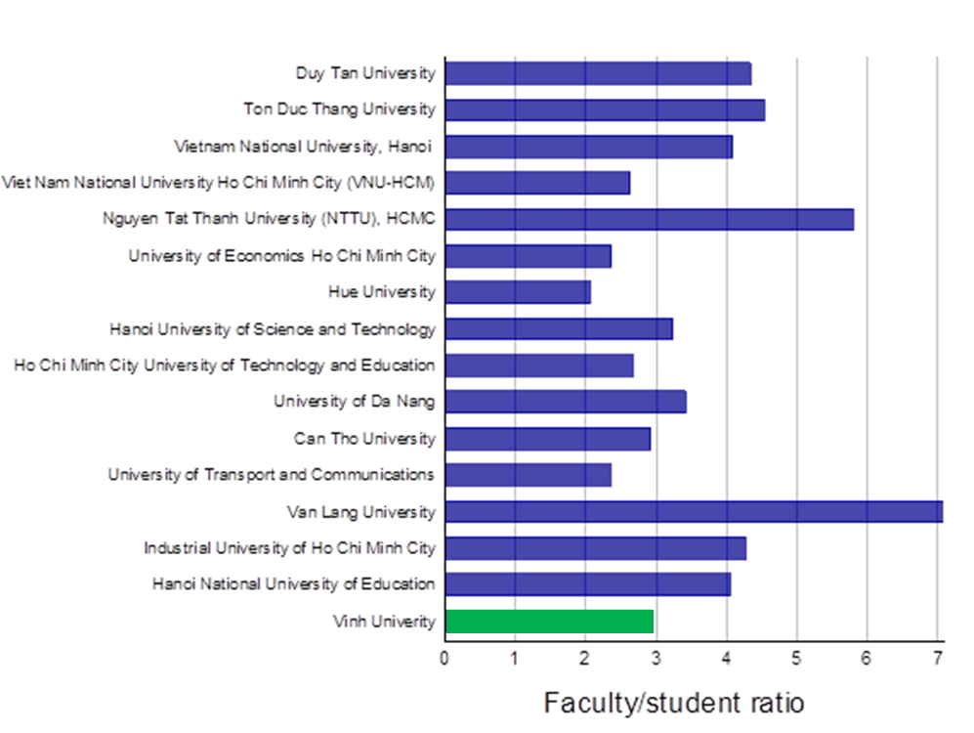
3. Đối sánh các chỉ số của Trường Đại học Vinh
3.1. Tỷ lệ giảng viên/sinh viên (10%)
Tỷ lệ trung bình của các trường: 3.76%, Trường Đại học Vinh: 2.95%.

Slide 14
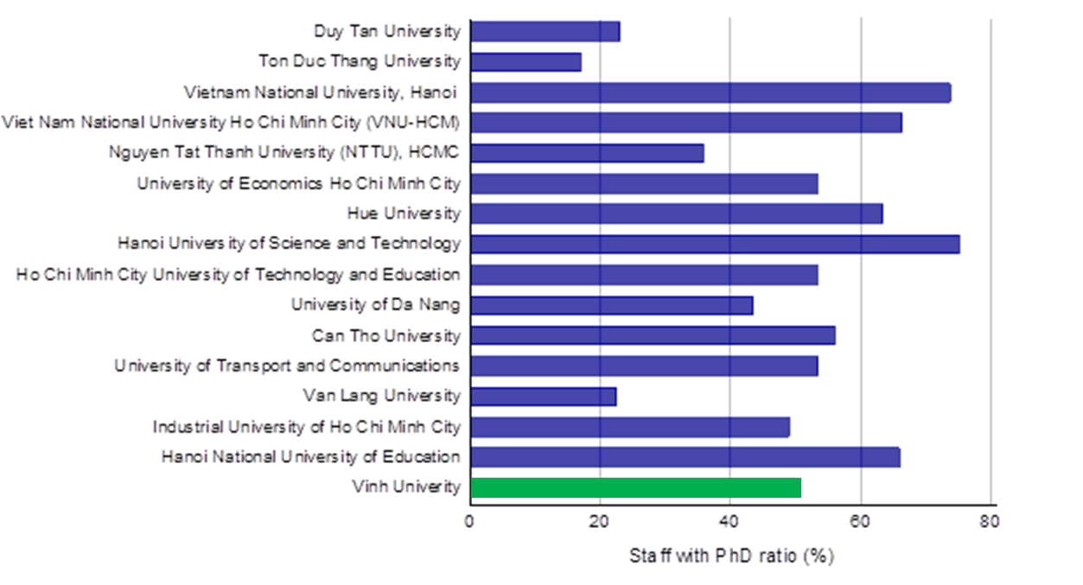
3. Đối sánh các chỉ số của Trường Đại học Vinh
3.2. Tỷ lệ giảng viên có trình độ tiến sĩ (5%)
Tỷ lệ trung bình của các trường: 50.32%, Trường Đại học Vinh: 50.73%.
Chỉ số này các trường đều ở band cuối (Rank 301+), trừ ĐHBK HN (75,42% - Rank 252)

Slide 15
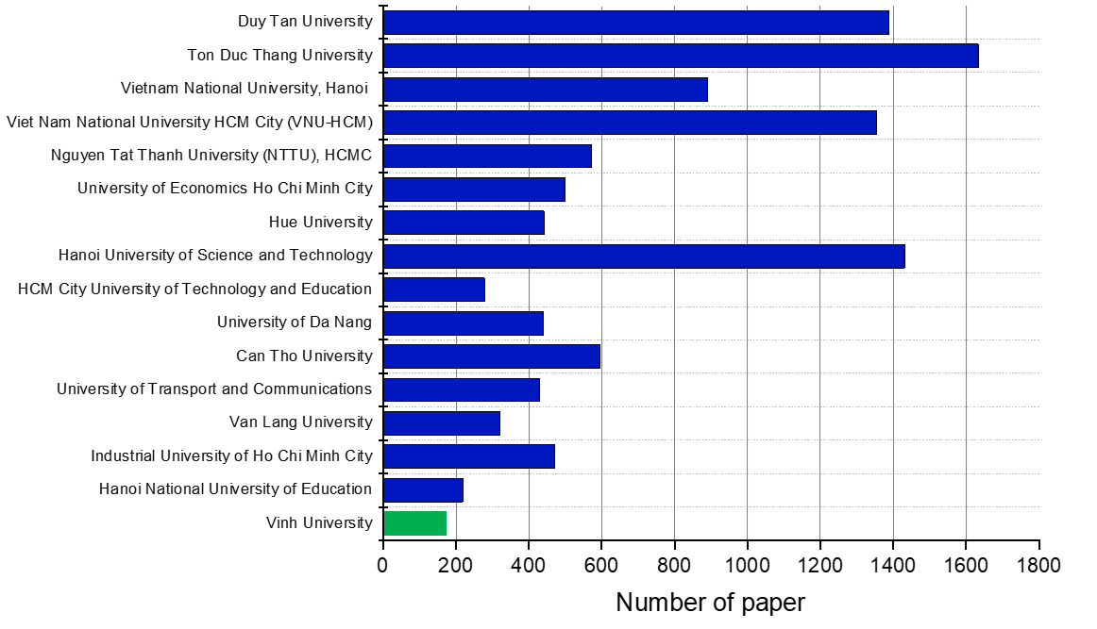
3. Đối sánh các chỉ số của Trường Đại học Vinh
3.3. Số lượng bài báo/giảng viên (5%)
Tổng số bài báo
(Lấy trung bình trong 6 năm từ 2019-2024)

Slide 16
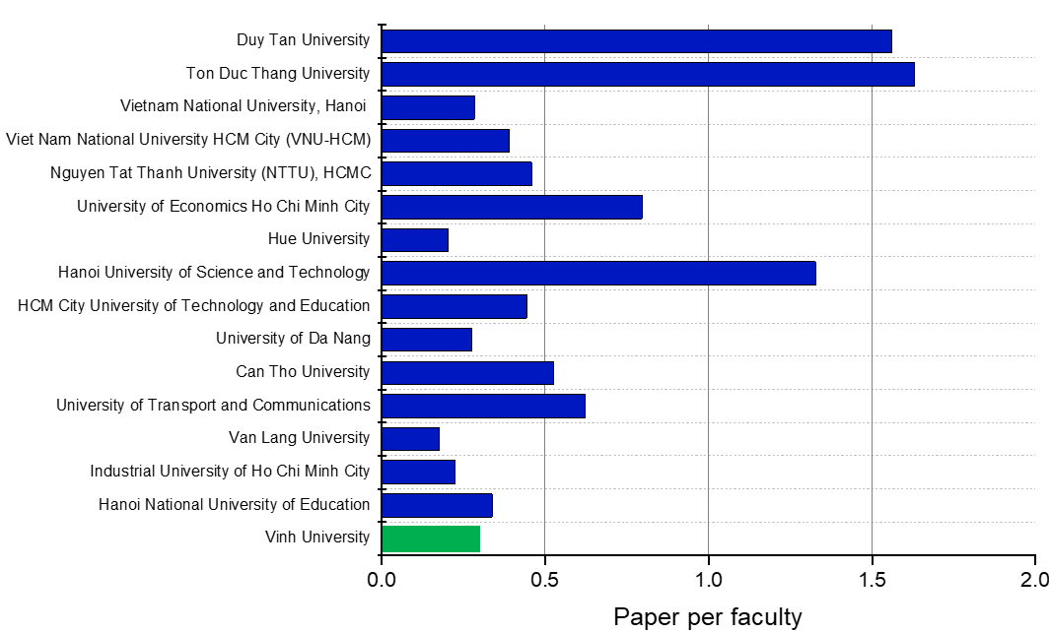
3. Đối sánh các chỉ số của Trường Đại học Vinh
3.3. Số lượng bài báo/giảng viên (5%)
Tổng số bài báo/giảng viên
(Lấy trung bình trong 6 năm từ 2019-2024)
Số bài báo/giảng viên của các trường: 0.57, Trường Đại học Vinh: 0.4

Slide 17
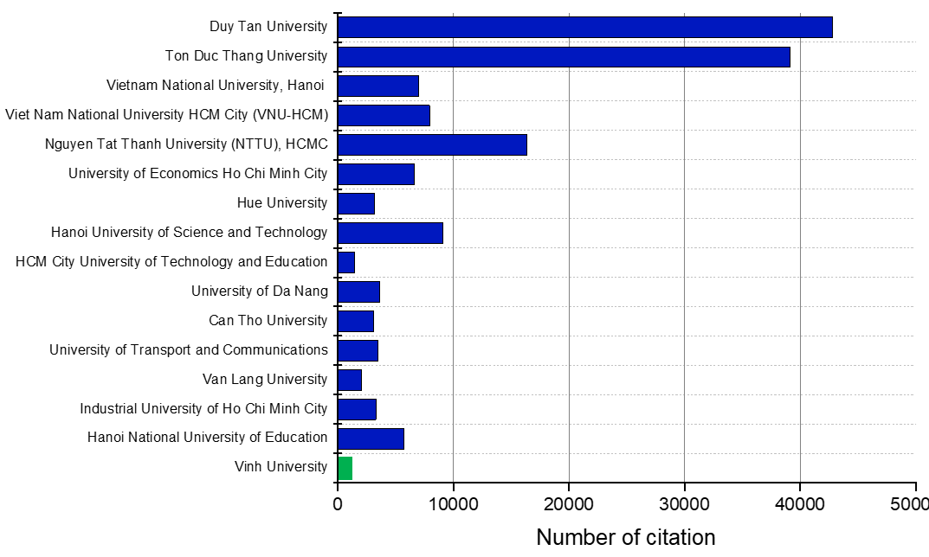
3. Đối sánh các chỉ số của Trường Đại học Vinh
3.4. Số lượng trích dẫn/bài báo (10%)
Tổng số trích dẫn
(Lấy trung bình trong 6 năm từ 2019-2024)

Slide 18
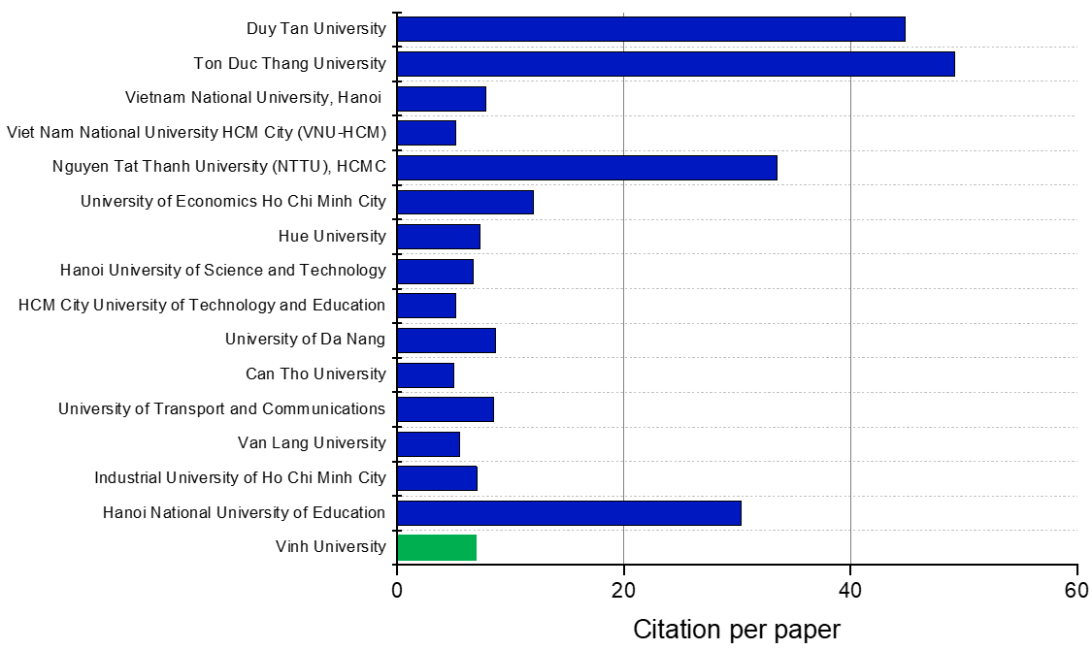
3. Đối sánh các chỉ số của Trường Đại học Vinh
3.4. Số lượng trích dẫn/bài báo (10%)
Số trích dẫn/công bố
(Lấy trung bình trong 6 năm từ 2019-2024)
Tổng số trích dẫn của các trường tăng nhanh so với Trường Đại học Vinh
Số lượng trích dẫn/ bài báo của Đại học Vinh: 9.8 trích dẫn/bài báo
Muốn cải thiện vị trí xếp hạng, chỉ số này cần tăng lên gấp đôi (19.8 trích dẫn/bài báo)

Slide 19
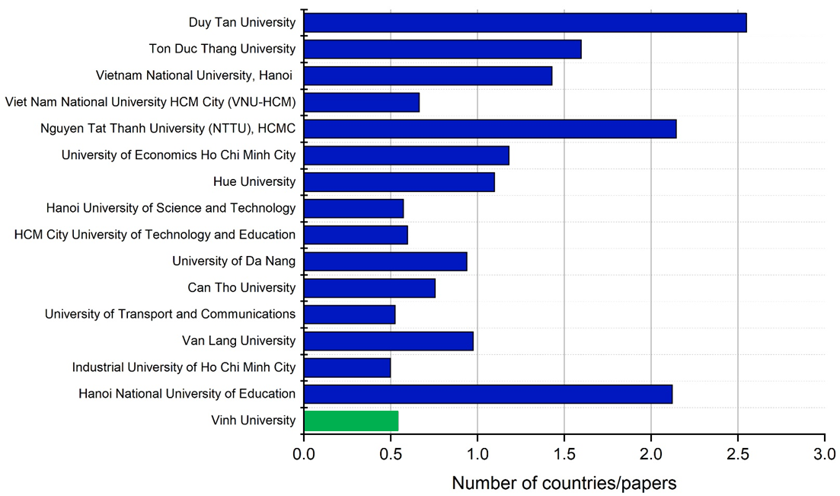
3. Đối sánh các chỉ số của Trường Đại học Vinh
3.5. Mạng lưới nghiên cứu quốc tế (10%)
Tổng số lượt các quốc gia tham gia hợp tác nghiên cứu/bài báo
(Lấy trung bình trong 6 năm từ 2019-2024)

Slide 20

3. Đối sánh các chỉ số của Trường Đại học Vinh
3.5. Mạng lưới nghiên cứu quốc tế (10%)
Tổng số lượt các đơn vị quốc tế tham gia hợp tác nghiên cứu/bài báo
(Lấy trung bình trong 6 năm từ 2019-2024)

Slide 21
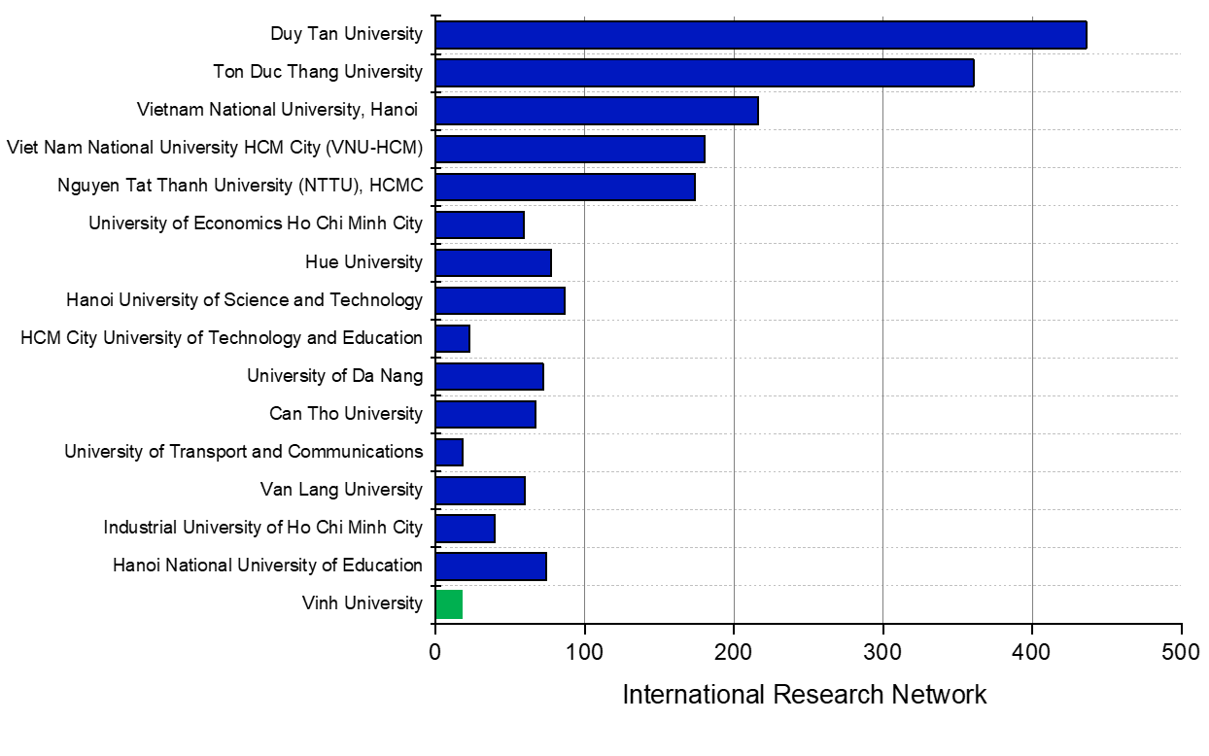
3. Đối sánh các chỉ số của Trường Đại học Vinh
3.5. Mạng lưới nghiên cứu quốc tế (10%)
So với các trường đại học Việt Nam được xếp hạng quanh vị trí 500, chỉ số này (IRN) của Trường đại học Vinh mới chỉ đạt được khoảng 20-25%.
Chỉ số mạng lưới nghiên cứu quốc tế IRN
(Lấy trung bình trong 6 năm từ 2019-2024)
Chỉ số IRN = Số lượt quốc gia hợp tác / ln(số lượt đơn vị tham gia hợp tác)

Slide 22
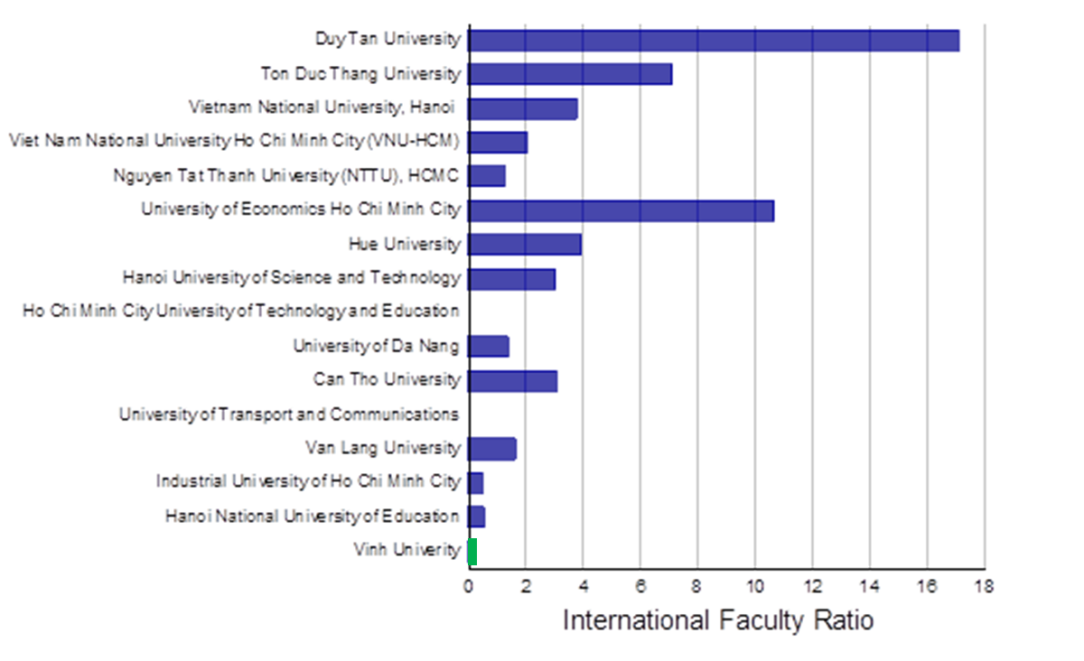
3. Đối sánh các chỉ số của Trường Đại học Vinh
3.6. Tỷ lệ giảng viên quốc tế (2.5%)
Trọng số của chỉ tiêu này khá thấp (2.5%) do đó một số trường đại học Việt Nam được xếp hạng trong bảng QS Châu Á mà chỉ số này bằng 0 (cụ thể như Trường Đại học Sư phạm kỹ thuật TPHCM (vị trí xếp hạng 401-450) và Trường Đại học Giao thông vận tải ( vị trí xếp hạng 651-700)).

Slide 23
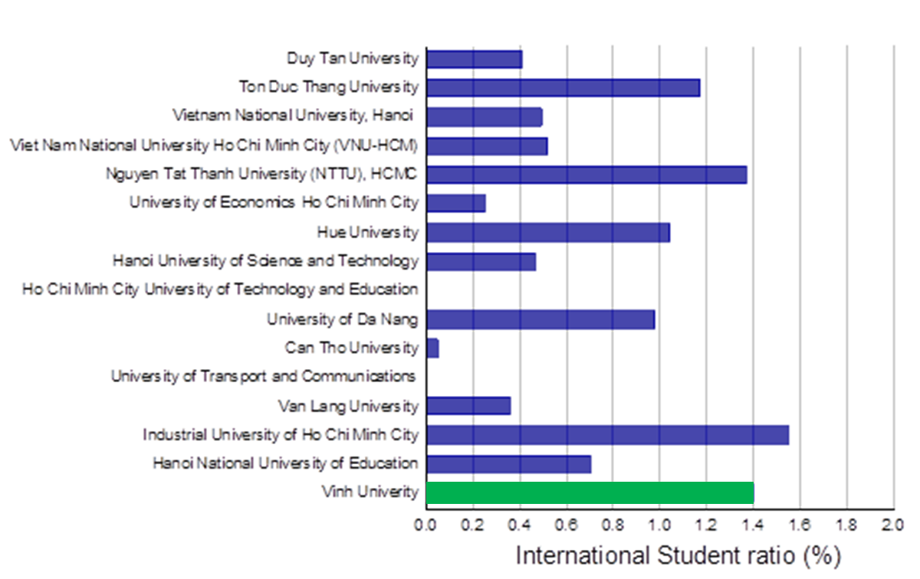
3. Đối sánh các chỉ số của Trường Đại học Vinh
3.6. Tỷ lệ sinh viên quốc tế (2.5%)
Chỉ số này của Trường Đại học Vinh khá tốt, tuy nhiên tất cả các trường đại học ở Việt Nam đều nằm ở Band điểm cuối.

Slide 24
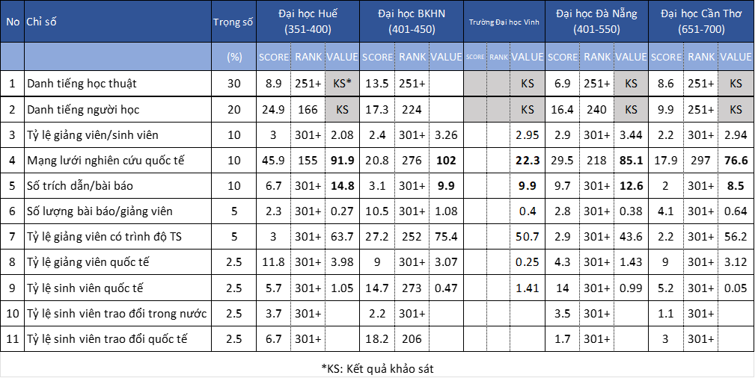
4. Kết luận, kiến nghị và giải pháp
4.1. Kết luận
Để đạt được mục tiêu xếp hạng ở top 500 QS Châu Á, Trường Đại học Vinh cần đạt các chỉ tiêu tương đương với các trường được thống kê ở bảng sau:

Slide 25
4. Kết luận, kiến nghị và giải pháp
4.2. Kiến nghị
Task 1: Nâng cao chất lượng và duy trì số lượng công bố (0.5 bài báo/giảng viên)
Task 2: Cải thiện chỉ số mạng lưới nghiên cứu quốc tế (IRN)
Task 3: Tăng chỉ số trích dẫn trên bài báo
Task 4: Nâng cao danh tiếng học thuật và danh tiếng người học

Slide 26
4. Kết luận, kiến nghị và giải pháp
4.3. Giải pháp
Task 1: Nâng cao chất lượng và duy trì số lượng công bố (0.5 bài báo/giảng viên)
Thành lập Trung tâm nghiên cứu (Hiệu trưởng điều hành trực tiếp)
Dự kiến: 50 bài báo Q1/Q2 (10 nhóm nghiên cứu)
(Yêu cầu có sự tham gia của các nhà khoa học ở nước ngoài)
Dự kiến kinh phí
Đầu tư: 120 triệu/bài*50 bài = 6 tỷ/năm
Đầu tư cơ sở vật chất cho các nhóm nghiên cứu
Dự kiến: 10 nhóm làm việc (50 giảng viên)
(Làm việc tập trung tại trung tâm nghiên cứu và có cơ chế miễn giảm giờ dạy cho giảng viên)
Dự kiến kinh phí
Thiết bị văn phòng: 1,5 tỷ
Cải tạo địa điểm làm việc: 0.5 tỷ

Slide 27
4. Kết luận, kiến nghị và giải pháp
4.3. Giải pháp
Task 2: Cải thiện chỉ số mạng lưới nghiên cứu quốc tế (IRN)
Thành lập Trung tâm nghiên cứu
Dự kiến: 50 bài báo Q1/Q2 (10 nhóm nghiên cứu)
(Yêu cầu có sự tham gia của các nhà khoa học ở nước ngoài)
Dự kiến kinh phí
Đầu tư: 120 triệu/bài*50 bài = 6 tỷ/năm
(Giải pháp này đã được nêu trong Task 1)
Đầu tư kinh phí cho giảng viên tham gia hội nghị, hội thảo quốc tế
Dự kiến: 100 giảng viên (20%) và 20 giảng viên đi hợp tác quốc tế mỗi năm
(Hỗ trợ một phần kinh phí đi lại cho giảng viên đi hợp tác quốc tế ngắn hạn)
Dự kiến kinh phí
Hội thảo quốc tế: 1,5 tỷ
Hợp tác nghiên cứu ngắn hạn: 0.5 tỷ
Bổ sung chính sách khen thưởng cho các công bố có hợp tác quốc tế
Dự kiến: tăng lên 100 bài
(Hệ số điều chỉnh tiền thưởng tăng 1.2 để bù đắp mức suy giảm do tăng số tác giả nước ngoài trong bài báo)
Dự kiến kinh phí
100 bài * 5 triệu/bài = 0.5 tỷ

Slide 28
4. Kết luận, kiến nghị và giải pháp
4.3. Giải pháp
Task 3: Tăng chỉ số trích dẫn trên bài báo
Thành lập Trung tâm nghiên cứu
Dự kiến: 50 bài báo Q1/Q2 (10 nhóm nghiên cứu)
(Yêu cầu có sự tham gia của các nhà khoa học ở nước ngoài)
Dự kiến kinh phí
Đầu tư: 120 triệu/bài*50 bài = 6 tỷ/năm
(Giải pháp này đã được nêu trong Task 1)
Đầu tư kinh phí cho giảng viên tham gia hội nghị, hội thảo quốc tế
Dự kiến: 100 giảng viên (20%) và 20 giảng viên đi hợp tác quốc tế mỗi năm
(Hỗ trợ một phần kinh phí đi lại cho giảng viên đi hợp tác quốc tế ngắn hạn)
Dự kiến kinh phí
Hội thảo quốc tế: 1,5 tỷ
Hợp tác nghiên cứu ngắn hạn: 0,5 tỷ
Bổ sung chính sách khen thưởng trích dẫn bài báo
Dự kiến: tăng lên 500 trích dẫn
(Hiện nay: năm 2024 có 36 trích dẫn/102 bài và 2023 có 172 trích dẫn/220 bài)
Dự kiến kinh phí
500 trích dẫn*1 triệu/trích dẫn = 0,5 tỷ/năm
(Chỉ thưởng trích dẫn thuộc danh mục Scopus)

Slide 29
4. Kết luận, kiến nghị và giải pháp
4.3. Giải pháp
Task 4: Nâng cao danh tiếng học thuật và danh tiếng người học
Đầu tư kinh phí cho giảng viên tham gia hội nghị, hội thảo quốc tế
Dự kiến: 100 giảng viên (20%) và 20 giảng viên đi hợp tác quốc tế mỗi năm
(Hỗ trợ một phần kinh phí đi lại cho giảng viên đi hợp tác quốc tế ngắn hạn)
Dự kiến kinh phí
Hội thảo quốc tế: 1,5 tỷ
Hợp tác nghiên cứu ngắn hạn: 0,5 tỷ (Giải pháp này đã được nêu trong Task 2)
Tăng cường sinh viên tham gia NCKH trong các nhóm nghiên cứu
Dự kiến: 50 sinh viên tham gia hoạt động NCKH với 10 nhóm nghiên cứu
(Hỗ trợ một phần kinh phí đi lại cho giảng viên đi hợp tác quốc tế ngắn hạn)
Dự kiến kinh phí
Tạm ứng kinh phí khen thưởng cho sinh viên thông qua TTNC: 50 sinh viên*2 triệu/tháng*12 = 1,2 tỷ/năm
(Các nhóm nghiên cứu cần cam kết sản phẩm đầu ra cho sinh viên)
Tăng cường kết nối giảng viên, sinh viên với doanh nghiệp
Dự kiến: 5 hoạt động/năm
(Mỗi năm tổ chức một số buổi gặp mặt doanh nghiệp theo nhóm ngành)
Dự kiến kinh phí
100 triệu * 5 = 0.5 tỷ/năm
(Các hoạt động lớn quy mô cấp trường)

Slide 30
II. KẾ HOẠCH TRIỂN KHAI XẾP HẠNG
Lộ trình xếp hạng 500 QS Asia Ranking
Năm 2024
Năm 2025
Năm 2026
Xây dựng chính sách
Đánh giá và điều chỉnh chính sách
Hoàn thành mục tiêu
Task 1
Danh tiếng
Task 2
Chất lượng công bố
Task 3
Chỉ số IRN
Task 4
Trích dẫn
Xếp hạng dự kiến đạt được 850+
Xếp hạng dự kiến đạt được 650+
Xếp hạng dự kiến đạt được 450-500

Slide 31
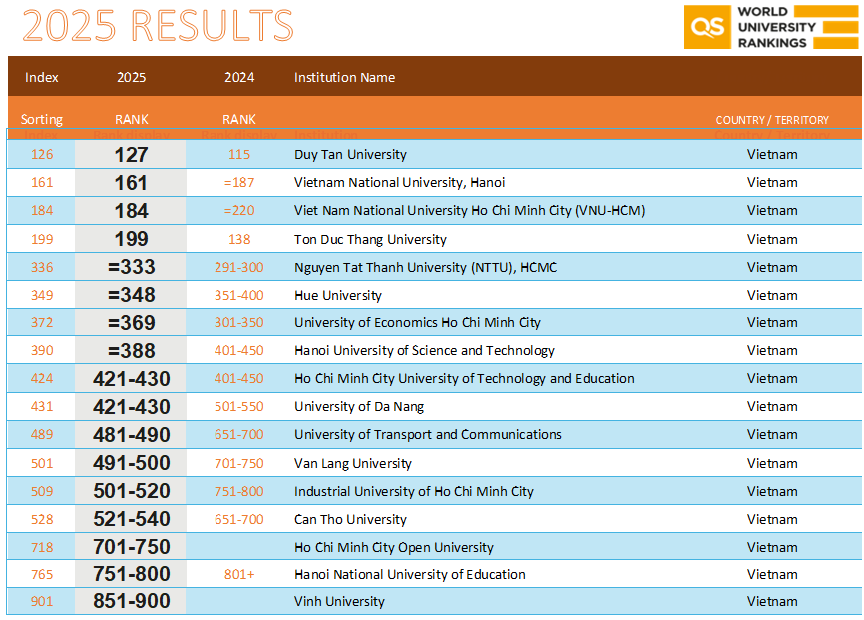

Slide 32
III. KẾT LUẬN
01
02
Khảo sát thực trạng
Đối sánh kết quả
Hoàn thành mục tiêu
04
03
Teamwork
Xây dựng giải pháp thích hợp
Nhà trường: CB, GV, SV

Slide 33


Thank you for listening!
Trường Đại học Vinh
Notes:
33

